Slide 1


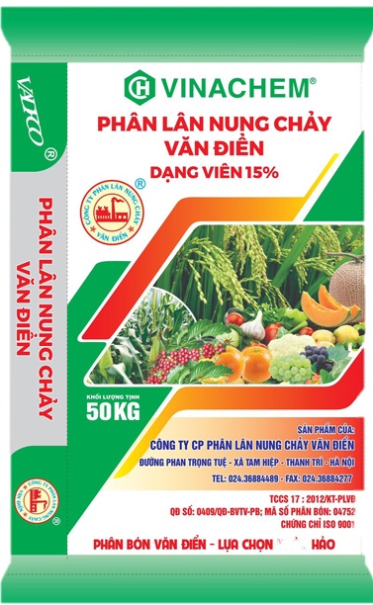
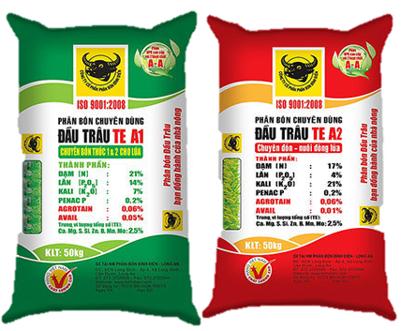
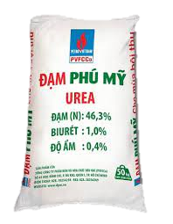
PHÂN BÓN HÓA HỌC

Slide 2
VAI TRÒ CỦA CÁC NGUYÊN TỐ HÓA HỌC VỚI SỰ PHÁT TRIỂN CỦA CÂY TRỒNG. PHÂN BÓN HÓA HỌC
I
NỘI DUNG BÀI HỌC
MỘT SỐ LOẠI PHÂN BÓN THÔNG THƯỜNG
II
CÁCH SỬ DỤNG PHÂN BÓN
III

Slide 3


I.
VAI TRÒ CỦA CÁC NGUYÊN TỐ HÓA HỌC VỚI SỰ PHÁT TRIỂN CỦA CÂY TRỒNG. PHÂN BÓN HÓA HỌC

Slide 4

C,H,O
Được cây trồng tổng hợp từ qua trình quang hợp.
NITROGEN
Cây hấp thu từ đất
PHOSPHORUS
KALI (potassium)
Các nguyên tố vi lượng
NHU CẦU CỦA CÂY TRỒNG

Slide 5

Tại sao phải bổ sung các nguyên tố như nitrogen, phosphorus, potassium cho cây trồng?

Slide 6
VAI TRÒ CỦA CÁC NGUYÊN TỐ HÓA HỌC
Nitrogen
Phosphorus
Kali
(potassium)
Đảm bảo cho cây sinh trưởng và phát triển tốt, tham gia điều tiết các quá trình trao đổi chất ở cây trồng.
Cần cho cây trồng nở hoa, đậu quả và phát triển bộ rễ.
Chuyển hóa năng lượng trong quá trình đồng hóa các chất trong cây, làm cho cây ra nhiều nhánh, phân nhiều cành.

Slide 7
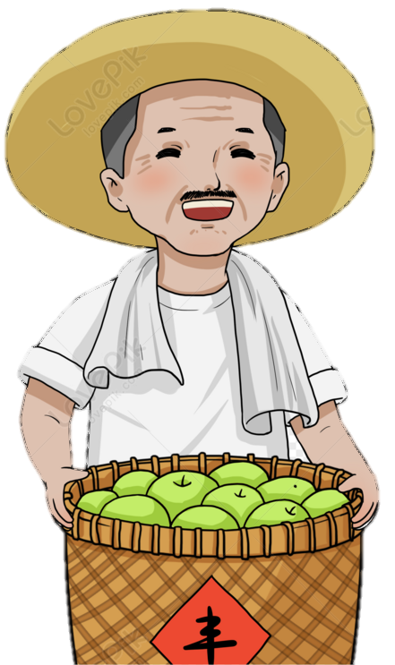
Phân bón hóa học là gì?
Phân bón hóa học là những hóa chất có chứa các nguyên tố dinh dưỡng, được bón cho cây nhằm nâng cao năng xuất cây trồng

Slide 8

II. MỘT SỐ LOẠI PHÂN BÓN THÔNG THƯỜNG
PHÂN ĐẠM
1
2
PHÂN LÂN
3
PHÂN KALI
4
PHÂN NPK

Slide 9
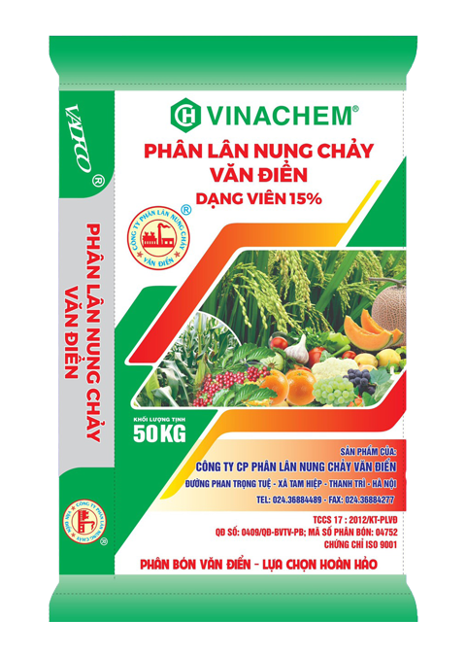
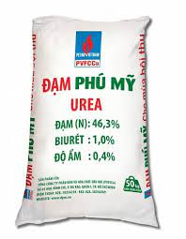
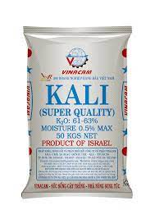
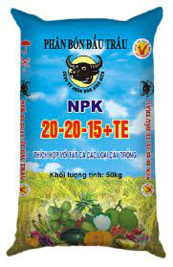
PHÂN LÂN
PHÂN ĐẠM
PHÂN KALI
PHÂN NPK

Slide 10
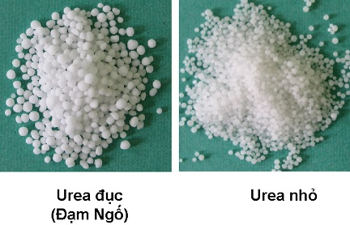
PHÂN ĐẠM

Slide 11
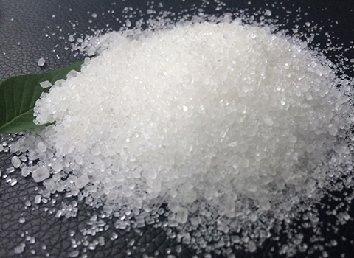
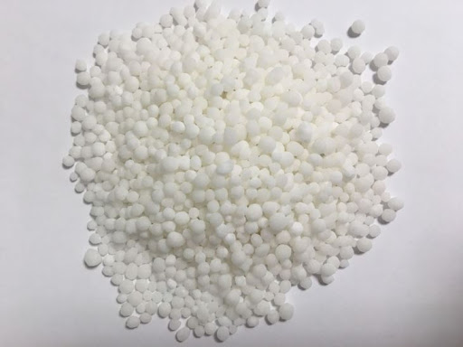
PHÂN ĐẠM
Ammonium sulfate ((NH₄)₂SO₄)
Ammonium nitrate (NH₄NO₃)

Slide 12
Phân đạm thường chứa nguyên tố gì?
Kể tên 1 số phân đạm thường gặp?

Slide 13

PHÂN ĐẠM
Phân đạm cung cấp nguyên tố dinh dưỡng N cho cây trồng
Một số loại phân đạm thường gặp:
+ Urê CO(NH₂)₂: 46% N
+ Amoni nitrat NH₄NO₃ (đạm 2 lá): 35%N
+ Amoni sunfat (NH₄)₂SO₄ (đạm 1 lá): 21%N
Phân đạm thúc đẩy quá trình sinh trường của cây trồng, giúp cây phát triển thân rễ lá

Slide 14
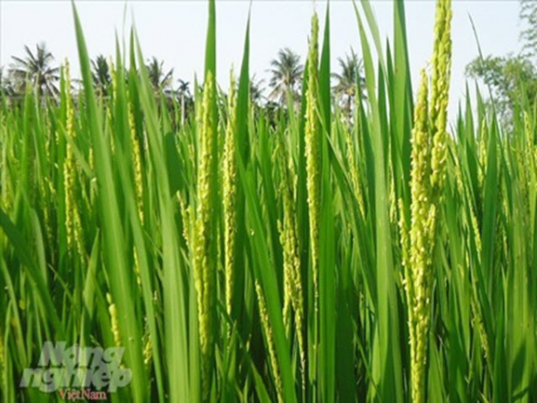
Khi cấy lúa, thời điểm nào sau đây bón phân đạm mang lại hiệu quả cao nhất:
A. Giai đoạn làm đất chuẩn bị cấy
B. Giai đoạn lúa bắt đầu mọc, đẻ nhánh
C. Giai đoạn lúa làm đòng, trổ bông
C. Giai đoạn lúa làm đòng, trổ bông
D. Giai đoạn lúa chín

Slide 15
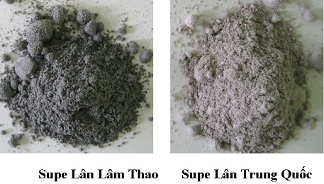
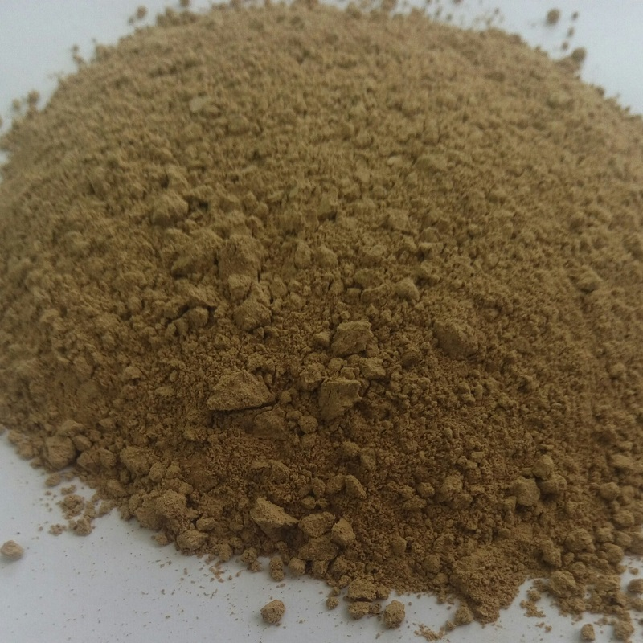
PHÂN LÂN
Supe lân (Ca(H₂PO₄)₂)
Lân tự nhiên (Ca₃(PO₄)₂)

Slide 16
Phân lân thường chứa nguyên tố gì?
Phân lân thường dùng bón vào thời điểm nào?

Slide 17

PHÂN LÂN
+ Phân lân cung cấp nguyên tố dinh dưỡng phosphorus cho cây trồng.
Phân lân dùng để bón lót (phát triển bộ rễ), bón thúc (để cây ra hoa, đậu quả, kích thích quả chín)

Slide 18
Kể tên 1 số phân lân thường gặp?

Slide 19
MỘT SỐ LOẠI PHÂN LÂN THƯỜNG DÙNG
Phân lân nung chảy
- Thành phần chính là Ca₃(PO₄)₂
- Không tan trong nước, tan chậm trong đất chua
Superphosphate đơn
Có thành phần chính là CaSO₄ và Ca(H₂PO₄)₂
Tan ít trong nước
Superphosphate kép
Thành phần chính là muối Ca(H₂PO₄)₂
Tan trong nước

Slide 20

Tại sao với từng loại đất phải lựa chọn loại phân lân thích hợp?

Slide 21
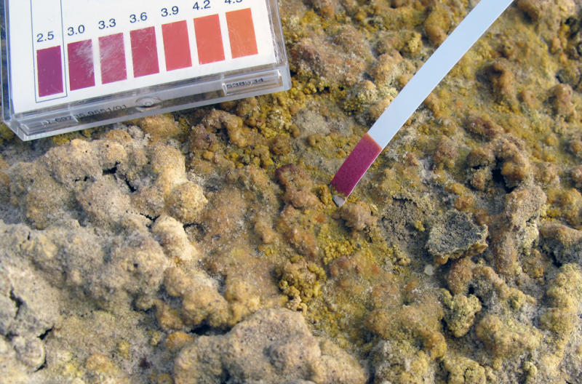
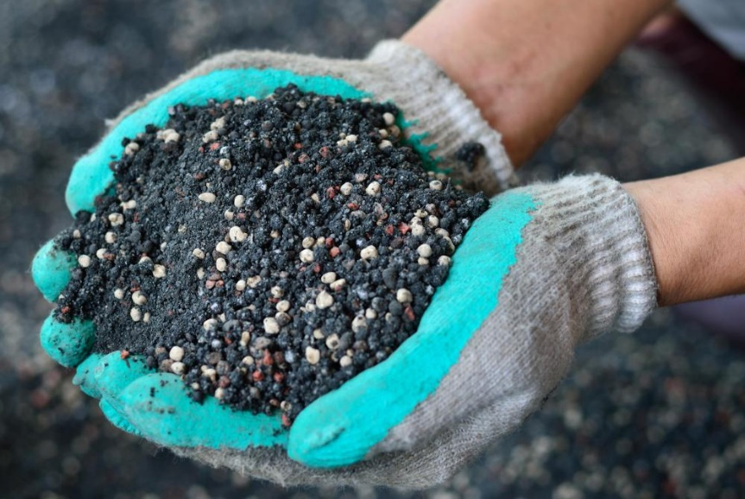
Tùy thuộc vào loại đất chua nhiều hay ít mà lựa chọn loại phân lân phù hợp
Super lân phù hợp cho mọi loại đất nhưng hiệu quả nhất trên đất không chua hoặc ít chua
Phân lân nung chảy phù hợp với đất chua
Xác định độ chua của đất trước khi bón phân lân

Slide 22
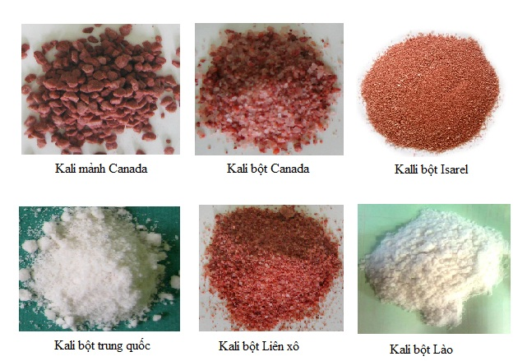
PHÂN KALI
MỘT SỐ MẪU PHÂN KALI

Slide 23
PHÂN KALI
Phân Kali cung cấp nguyên tố Kali (potassium) cho cây trồng
Thường dùng là KCl và K₂SO₄ dễ tan trong nước

Slide 24
Phân Kali giúp tăng khả năng hấp thu nước và các chất dinh dưỡng của rễ, làm chậm sự đông kết của dịch tế bào khi gặp lạnh, giúp cây chịu lạnh tốt, hình thành các mô tế bào, giúp cây cứng cáp

Slide 25
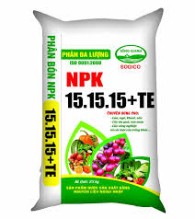
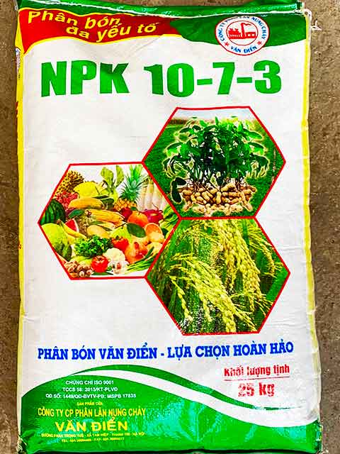
PHÂN NPK

Slide 26
PHÂN NPK
Phân NPK là loại phân bón tổng hợp chứa 3 thành phần dinh dưỡng: đạm, lân, Kali. Ngoài ra, phân NPK có thêm các nguyên tố trung lượng (Ca, Mg..) và nguyên tố vi lượng (như Zn, Cu..)

Slide 27
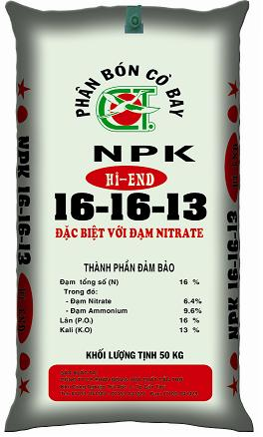
Có một mẫu phân bón như hình sau:
a, Hãy cho biết phân bón hóa học này thuộc loại phân bón gì? Tên gọi của loại phân bón này?
b, Các chỉ số 16 – 16 – 13 nói lên điều gì?

Slide 28
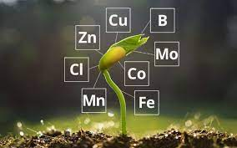
Hãy cho biết vai trò của các nguyên tố vi lượng đối với cây trồng?

Slide 29
PHÂN VI LƯỢNG
Phân vi lượng có chứa một số nguyên tố hóa học như (B, Zn, Mn, …) dưới dạng hợp chất, mà cây cần một lượng rất ít nhưng không thể thiếu.

Slide 30
Câu 1:Khi bón cùng một khối lượng NH₄Cl và NH₄NO₃, lượng N do NH₄NO₃ cung cấp cho cây trồng so với NH₄Cl là :
a. Nhiều hơn
Chính xác
b. Ít hơn
Chưa chính xác
c. Bằng nhau
Chưa chính xác
d.Chưa xác định được
Chưa chính xác
NH₄NO₃ chứa 35%N còn NH₄Cl chứa 26,1%N

Slide 31
Câu 2. Một người làm vườn dùng 500g (NH₄)₂SO₄ để bón rau.
Chọn và điền vào chỗ trống:
106g
N
21%N
a/ Nguyên tố dinh dưỡng có trong phân bón này
là:…………
b/ Thành phần phần trăm của nguyên tố dinh
dưỡng trong phân bón là:…………
c/ Khối lượng của nguyên tố dinh dưỡng bón cho
ruộng rau là:…………

Slide 32
III.
CÁCH SỬ DỤNG PHÂN BÓN

Slide 33
QUY TẮC BÓN PHÂN
ĐÚNG LIỀU
ĐÚNG LOẠI
Phân bón dư thừa sẽ bị rửa trôi khỏi đất, ngấm vào các mạch nước ngầm gây ô nhiễm đất, nước.
Mỗi giai đoạn phát triển cây trồng cấn 1 lượng chất dinh dưỡng khác nhau, vì thế cần bổ sung đúng loại vào mỗi giai đoạn
ĐÚNG LÚC
ĐÚNG NƠI
Bón phân vào đúng thời điểm để cung cấp kịp thời chất dinh dưỡng cho giai đoạn phát triển của cây trồng.
Bón phân đúng vị trí giúp cây trồng hấp thu tối đa các dưỡng chất, tránh được tồn dư phân bón gây ô nhiễm

Slide 34
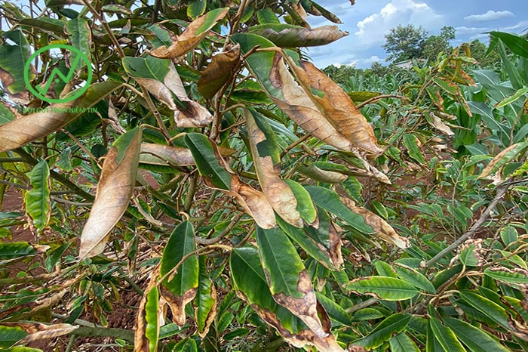
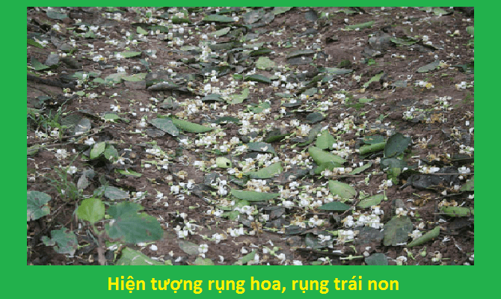
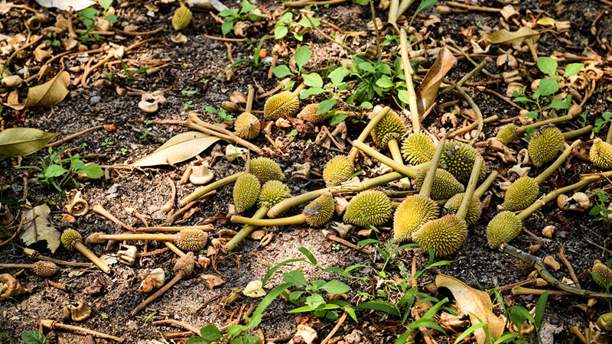
TÁC HẠI CỦA BÓN PHÂN KHÔNG ĐÚNG CÁCH
Cháy lá
Rụng hoa
Không đậu quả

Slide 35
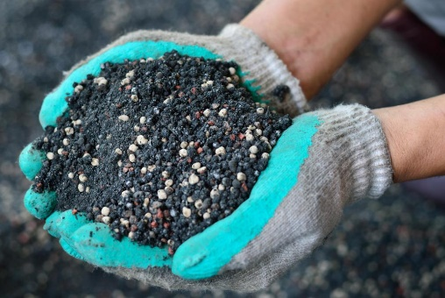
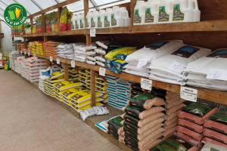
Lưu ý về an toàn
Khi bón phân cần mặc đồ bảo hộ, đeo khẩu trang, đi gang tay.
Cần bảo quản phân bón đúng nơi quy định tránh xa trẻ em, nhà bếp và nơi ăn uống

Slide 36
LÀM PHÂN BÓN HỮU CƠ
Về nhà thực hiện và báo cáo vào tiết học sau

Slide 37


Câu hỏi 1: Hoàn thành câu tục ngữ sau: “Nhất nước,........, tam cần, tứ giống”?
A. nhì đạm
B. nhì công
C. Nhì phân
D. nhì cày

Slide 38
Câu hỏi 2: Loại phân nào chứa nguyên tố dinh dưỡng Nitrogen?
A. Phân Lân
B. Phân kali
C. Phân vi lượng
D. Phân đạm

Slide 39
Câu hỏi 3 : Phân đạm có tác dụng như thế nào với cây trồng?
A. Thúc đẩy quá trình sinh trưởng của cây
B. Giữ ấm cho cây trồng
C. giúp cây sai hoa, đậu quả
D. Dùng để bón lót

Slide 40
Câu hỏi 4: Nguyên tố dinh dưỡng nào có trong phân lân?
A. Kali (potassium)
B. Phosphorus
C. Kẽm, Đồng, calcium
D. Nitrogen

Slide 41
Câu hỏi 5: Đối với đất chua, nên sử dụng loại phân Lân nào?
A. Super lân
B. Super phosphate kép
C. Phân lân nung chảy
D. Super phosphate đơn

Slide 42
Câu hỏi 6 : Phân lân được bón vào giai đoạn nào?
A. Bón vào giai đoạn nào thấy cây chậm lớn
B. Bón vào lúc cây ra nhánh
C. Bón lót, bón thúc
D. Bón vào lúc mới trồng

Slide 43
Câu hỏi 7: Thành phần chính của phân Kali?
A. K₃PO₄
B. KNO₃
C. K₂CO₃
D. KCl hoặc K₂SO₄

Slide 44
Câu hỏi 8 : Quy tắc bón phân “4 đúng” là gì?
A. Đúng liều, đúng loại, đúng cách, đúng nơi
B. Đúng cân, đúng lượng, đúng loại, đúng cây
C. Đúng ngày, đúng giờ, đúng loại đất, đúng trọng lượng
D. Đúng ngày, đúng cây, đúng thời tiết

Slide 45
Câu hỏi 9: Một số loại phân đạm có công thức: CO(NH₂)₂, NH₄NO₃, NH₄Cl, (NH₄)₂SO_{4.} Loại nào chứa hàm lượng %N cao nhất
A. NH₄Cl
B. NH₄NO₃
C. (NH₄)₂SO₄
D. CO(NH₂)₂

Slide 46
Câu hỏi 10 : Loại phân nào cây cần 1 lượng rất ít nhưng không thể thiếu?
A. Phân Lân
B. Phân vi lượng
C. Phân đạm
D. Phân kali

Slide 47

Tạm biệt lớp và hẹn gặp lại!

Slide 49
Infographic Style
You can simply impress your audience and add a unique zing and appeal to your Presentations.
You can simply impress your audience and add a unique zing and appeal to your Presentations.
01
03
03
01
05
05
Modern Presentation
Modern PowerPoint Presentation
You can simply impress your audience and add a unique zing and appeal to your Presentations.
Modern
04
Modern
ppt
02
02
04
Modern Presentation
You can simply impress your audience and add a unique zing and appeal to your Presentations.
You can simply impress your audience and add a unique zing and appeal to your Presentations.

